Slide 1
1분반 2조
소프트웨어 설계공학 Team Project
20163294 한슬기 20163365 정원진
20173189 김예진 20173225 정문주

Slide 2

SW
Team
PJ
목차
프로젝트 개요
시스템 분석
디자인 패턴
프로젝트 결과

Slide 3
SW
Team
PJ
프로젝트 개요
Health Care (헬스 케어) 프로그램
이 프로그램을 사용하여, 전문지식이 있는 트레이너는 사용자들에게 간단한 운동 정보를 제공하고, 사용자들은 전문지식이 있는 트레이너에게 도움을 받아 자신의 건강과 몸을 보다 편하게 관리할 수 있도록 한다.
1

Slide 4
SW Team PJ
시스템 분석
2

Slide 5
SW
Team
PJ
관리자
02. 시스템 분석
관리자의 아이디와 비밀번호를 입력하고, 아이디와 비밀번호가 일치한다면 로그인이 된다. (관리자 아이디형식은 : a***이다.)
관리자는 회원가입을 관리한다.
관리자는 회원 정보를 추가, 삭제, 수정 할 수 있다.
관리자는 운동 구성을 관리(추가, 삭제, 수정) 할 수 있다.
3

Slide 6
SW
Team
PJ
트레이너
02. 시스템 분석
트레이너는 프로그램 처음 사용시에 회원가입을 한다. (트레이너 아이디는 T*** 형식이다)
트레이너는 회원가입 후 로그인 하여 관리하는 회원이 있다면 그 회원의 정보를 볼 수 있다.
트레이너는 회원의 정보를 보고 회원에게 알맞은 운동 구성과 식단을 회원에게 제공할 수 있다.
트레이너는 회원이 볼 수 있도록 공지사항을 올리고 알림을 줄 수 있다.
4

Slide 7
SW
Team
PJ
회원
02. 시스템 분석
회원은 회원가입 후 로그인을 할 수 있다. (회원의 아이디 형식은 : h*** 이다.)
회원은 자신의 인바디 정보(날짜, 키, 몸무게, BMI)와 운동 목표를 입력할 수 있다.
회원은 자신의 정보를 보고 트레이너가 추천한 운동 구성과 식단을 볼 수 있다.
회원은 트레이너가 구성해준 운동에 대해 달성 여부를 체크 할 수 있다.
5

Slide 8
SW Team PJ
디자인 패턴
설계 및 구현
6

Slide 9
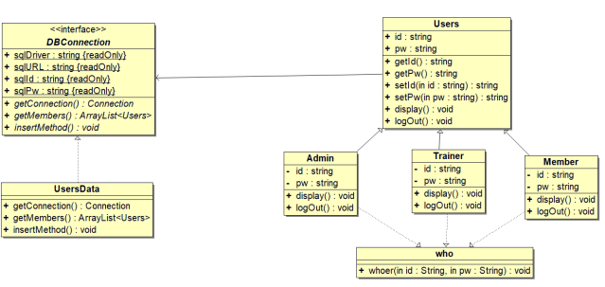
SW
Team
PJ
스트래티지 패턴
03. 디자인 패턴
로그인, 회원가입
문제점
입력한 아이디에 따라 사용자는 관리자, 회원, 트레이너로 구분되며 사용자 데이터는 목록을 읽어 아이디와 비밀번호를 판별할 수 있어야한다. 또한, 사용자 데이터는 입력한 아이디에 따라 회원가입이 관리자, 회원, 트레이너로 판별된다.
해결방안
입력한 아이디에 따라 어떤 사용자가 로그인 되었는지 알려준다. 유연성을 높이기 위해서 상속받아 행동을 부여 받게 한다. 사용자 데이터로 해야 할 일들을 인터페이스로 정의된 것을 오버라이딩 한다.
로그인, 회원가입 클래스 다이어그램
7

Slide 10
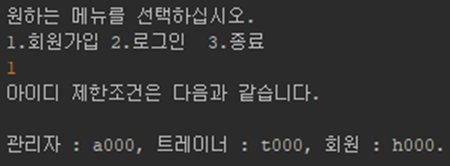


SW
Team
PJ
스트래티지 패턴
03. 디자인 패턴
로그인, 회원가입
회원 가입을 선택 했을 때
8

Slide 11

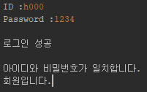
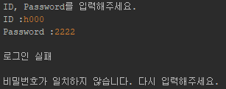


SW
Team
PJ
스트래티지 패턴
03. 디자인 패턴
로그인, 회원가입
회원 로그인
 | (<< 2번을 누를 때)
9

Slide 12
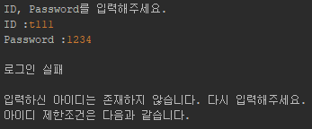
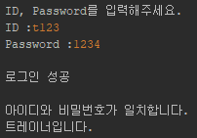
SW
Team
PJ
스트래티지 패턴
03. 디자인 패턴
로그인, 회원가입
트레이너 로그인
>> (2번 선택 시 >>)
10

Slide 13
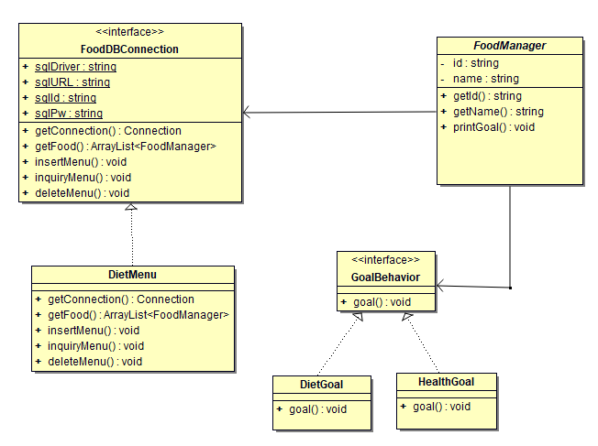
SW
Team
PJ
스트래티지 패턴
03. 디자인 패턴
회원 식단 관리
문제점
입력한 아이디에 따라 사용자는 관리자, 회원, 트레이너로 구분되며 사용자 데이터는 목록을 읽어 아이디와 비밀번호를 판별할 수 있어야한다. 또한, 사용자 데이터는 입력한 아이디에 따라 회원가입이 관리자, 회원, 트레이너로 판별된다.
해결방안
입력한 아이디에 따라 어떤 사용자가 로그인 되었는지 알려준다. 유연성을 높이기 위해서 상속받아 행동을 부여 받게 한다. 사용자 데이터로 해야 할 일들을 인터페이스로 정의된 것을 오버라이딩 한다.
11

Slide 14
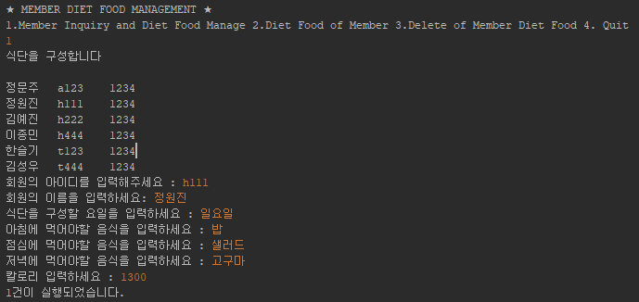
SW
Team
PJ
스트래티지 패턴
03. 디자인 패턴
회원 식단 관리
회원조회 및 다이어트 식품관리를 선택 하였을 때
12

Slide 15

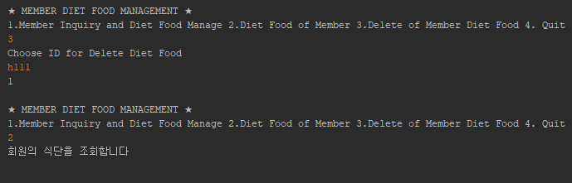

SW
Team
PJ
스트래티지 패턴
03. 디자인 패턴
회원 식단 관리
2. 회원의 다이어트 식단을 선택 했을 때
13
3. 회원의 다이어트 식단 삭제를 선택 했을 때

Slide 16
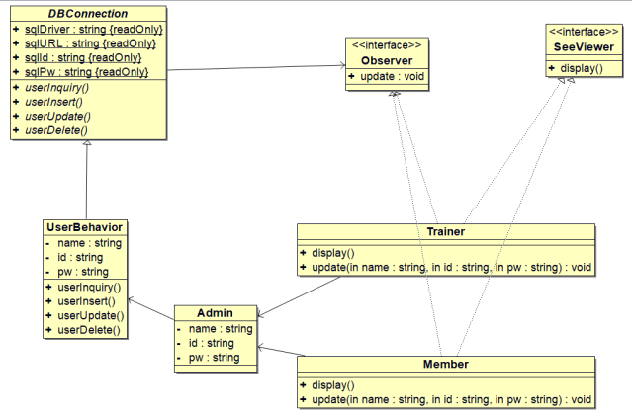
SW
Team
PJ
옵저버 패턴
03. 디자인 패턴
사용자 관리
문제점
관리자는 사용자인 트레이너, 회원의 정보 변화(수정, 삭제, 추가)에 관심을 가지며 변화에 따른 업데이트 알림이 필요하다. 트레이너와 회원에 사용될 사항들은 낮은 결합도를 유지해야한다.
해결방안
트레이너와 회원의 서로의 차가, 변경에 대한 사항들을 알려주는 것을 인터페이스로 정의하여 구현한다. 수정, 삭제, 추가에 동적으로 알려 이벤트가 발생하면 관리자에게 어떤 사용자(트레이너, 회원)가 추가, 변경, 삭제가 일어났는지, 어떤 아이디가 이벤트가 일어났는지 알려준다.
14

Slide 17
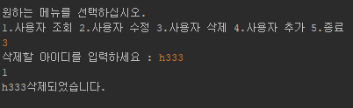
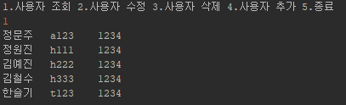
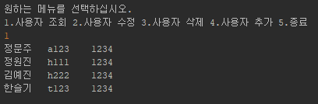
SW
Team
PJ
옵저버 패턴
03. 디자인 패턴
사용자 관리
사용자 삭제
사용자 조회
사용자 정보 삭제 조회
15

Slide 18
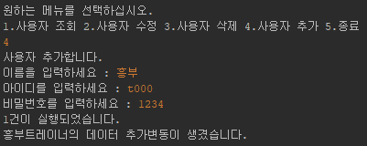
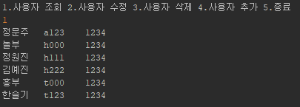
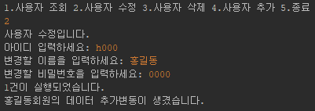
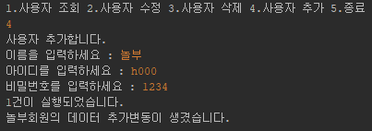
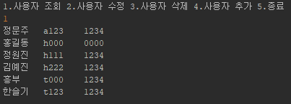
SW
Team
PJ
옵저버 패턴
03. 디자인 패턴
사용자 관리
사용자 이름
: 흥부 ->홍길동
비밀번호
: 1234 -> 0000
사용자 정보 추가 조회
사용자 추가
사용자 정보 수정
16

Slide 19
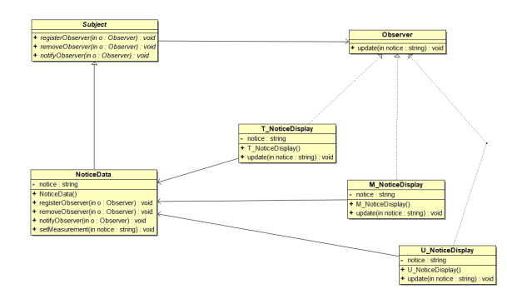
SW
Team
PJ
옵저버 패턴
03. 디자인 패턴
공지사항
문제점
서로 다른 두 사용자 (트레이너와 회원)는 공지사항을 올리는 사용자(관리자 또는 트레이너)가 공지사항을 올렸을 때 공지사항에 대해 알림을 받아야 공지 사항을 확인할 수 있을 것이다.
해결방안
인터페이스와 인터페이스를 구현하는 NoticeData를 사용하여 공지사항을 올리는 등의 메서드를 추가 한다,
옵저버를 사용하여 객체들에게 공지사항에 변화가 있을 때 알려준다.
17

Slide 20
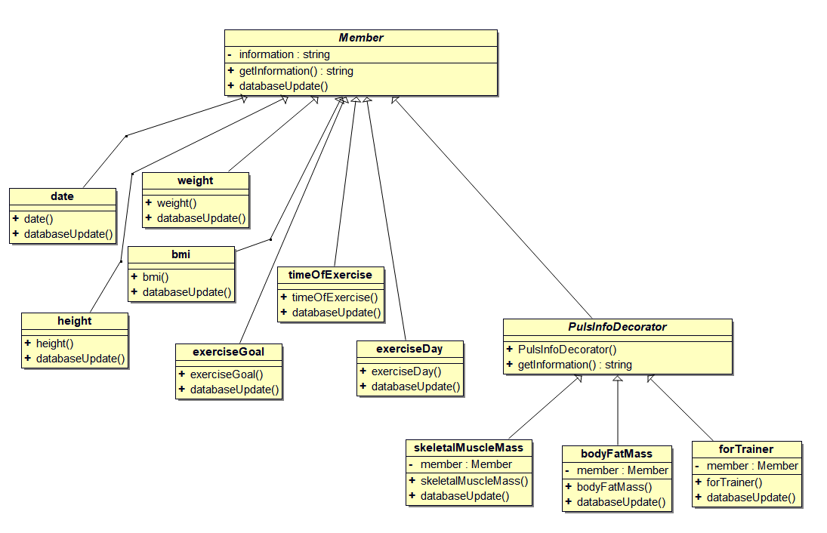
SW
Team
PJ
데코레이터 패턴
03. 디자인 패턴
회원 정보 입력
문제점
인바디, 운동 목표 등의 정보를 입력하는 변수가 더 생긴다면 클래스를 수정해야 하는 경우가 발생한다.
해결방안
데코레이터를 사용하여 추가 적으로 입력할 수 있는 변수를 가진 클래스를 따로 만들어서 적용하였다.
18
Notes:
원래 필요한 입력 변수들(date, height, weight, bmi) 왼쪽에 하나씩 추가하였으며, 앞에서 설명했듯이 회원이 추가적으로 입력할 수 있는 변수는 PulsInfoDecorator를 사용해 따로 변수(skeletalMuscleMass, bodyFatMass)를 추가하도록 하였다.
* timeOfExercise, exerciseGoal, exerciseDay와 forTrainer 는 구현하지 못하여 설명에서 제외하였다.*

Slide 21
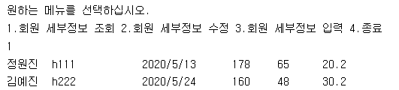
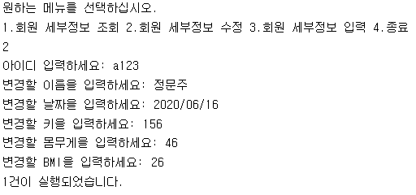
SW
Team
PJ
데코레이터 패턴
03. 디자인 패턴
회원 정보 입력
회원 세부정보 조회를 눌렀을 때
회원 세부정보 수정을 눌렀을 때
19
Notes:
결과 설명

Slide 22
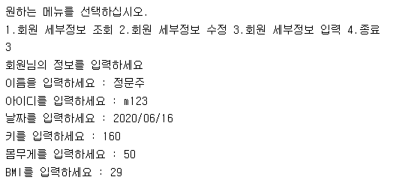
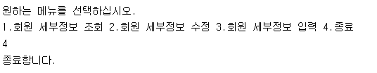
SW
Team
PJ
데코레이터 패턴
03. 디자인 패턴
회원 정보 입력
회원 세부정보 입력을 눌렀을 때
종료를 눌렀을 때
20
Notes:
결과 설명

Slide 23
SW
Team
PJ
커맨드 패턴
03. 디자인 패턴
회원 운동 구성 설정
문제점
해결방안
일단 넣어 놓은 거에요!
21

Slide 24
SW
Team
PJ
커맨드 패턴
03. 디자인 패턴
회원 운동 구성 설정
22

Slide 25
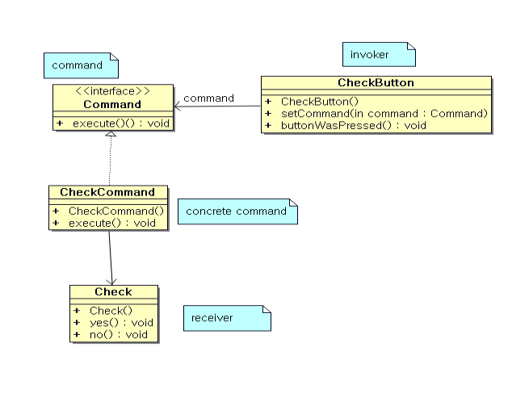
SW
Team
PJ
커맨드 패턴
03. 디자인 패턴
회원 운동 체크
문제점
체크 박스의 버튼을 눌렀을 때 동작되는 기능이 버튼과 연결되어야 한다.
해결방안
특정 기능과 그 기능을 요청하는 클래스가 있는 커맨드 패턴을 적용한다.
23

Slide 26
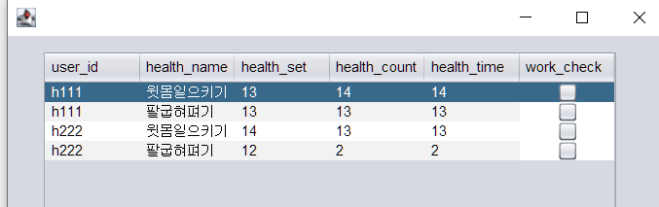
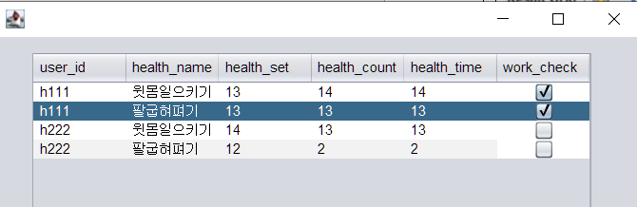
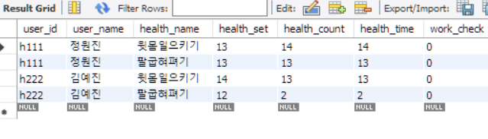
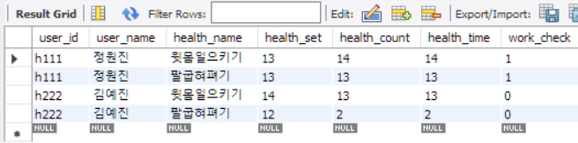
SW
Team
PJ
커맨드 패턴
03. 디자인 패턴
회원 운동 체크
24

Slide 27
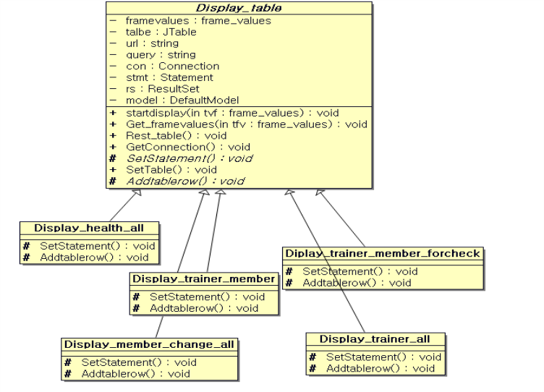
SW
Team
PJ
템플릿 메서드 패턴
03. 디자인 패턴
운동 재구성
문제점
각 데이터를 불러와 화면의 테이블에 보여줄 때마다 다른 메서드를 사용한다면 같은 코드가 반복된다는 문제점이 발생한다.
해결방안
알고리즘에서 반복하여 사용되는 부분을 묶어 템플릿으로 만들어 사용한다면 템플릿을 재사용하여 반복하는 부분을 줄일 수 있다는 점에서 템플릿 메서드 패턴을 사용한다.
25

Slide 28
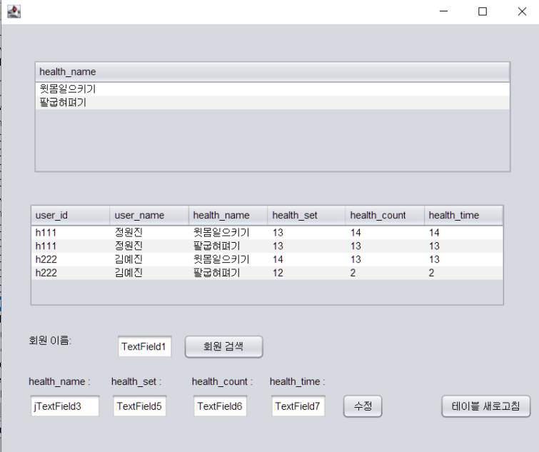
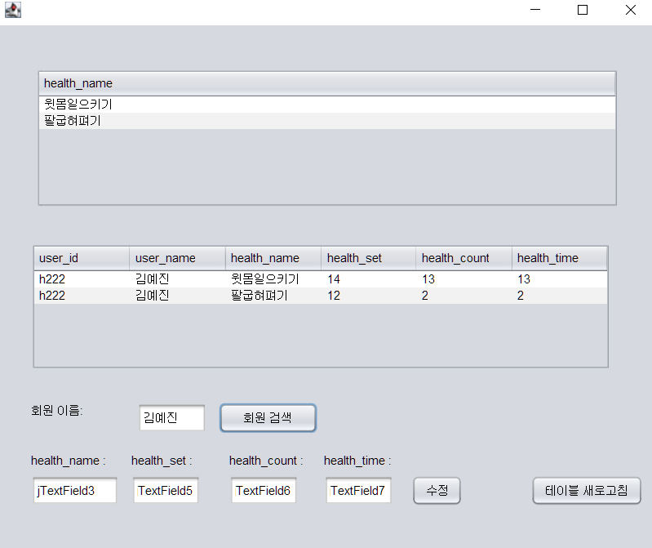
SW
Team
PJ
템플릿 메서드 패턴
03. 디자인 패턴
운동 재구성
26

Slide 29
SW Team PJ
프로젝트 결과
27

Slide 30
SW
Team
PJ
프로젝트 완성도
04. 프로젝트 결과
디자인 패턴
각 기능에 맞는 디자인 패턴을 잘 사용하여 설계 하였는가
구현
디자인 패턴을 적용한 기능을 알맞게 구현 하였는가
전체 완성도
디자인 패턴, 구현, gui 사용 등의 전체적인 프로그램 완성도
클래스 다이어그램 설계
기능 구현
디자인 패턴을 적용한 기능 구현
알맞은 패턴 적용
디자인 패턴 설계
70/100
60100
50/100
28

Slide 31
SW
Team
PJ
일정 계획 평가
04. 프로젝트 결과
4월/ 넷째 주 | 4월/ 다섯째 주 | 5월/ 첫째 주 | 5월/ 둘째 주 | 5월/ 셋째 주 | 5월/ 넷째 주 | 6월/ 첫째 주 | 6월/ 둘째 주 | 6월/ 셋째 주
주제선정 | 계획서 작성 및 디자인 패턴 적용 | 디자인 패턴 적용 및 설계 | 디자인 패턴 설계 및 구현 | 각 기능 구현 시작 | 기능 구현 | 기능 구현 | 기능 구현 | 기능 구현 및 최종 보고서 작성, 프로젝트 마무리
주제선정 | 계획서 작성 및 디자인 패턴 적용 | 디자인 패턴 적용 및 설계 | 디자인 패턴 설계 | 디자인 패턴 설계 및 DB연결 | 디자인 패턴 설계 및 구현 | 디자인 패턴 설계 및 기능 구현 | 디자인 패턴 설계 및 기능 구현 | 기능 구현 및 최종 보고서 작성, 프로젝트 마무리
계획서
일정
실제 일정
29

Slide 32
SW
Team
PJ
일정 계획 평가
기능 구현 실제 일정
04. 프로젝트 결과
5월 11일 ~ 17일 | 5월 18일 ~ 24일 | 5월 25일 ~ 31일 | 6월 1일 ~ 7일 | 6월 8일 ~ 15일
데이터베이스 생성 및 GUI 만들기 | 데이터베이스 연동 | - 회원가입, 로그인 기능 - 회원 운동 구성 설정, 회원 식단 관리 기능 운동 난이도 재설정, 운동 달성 체크 기능 회원 정보 입력 기능, 공지사항 기능 <기능 구현 시작> | GUI 연동 및 기능 구현 | 기능 구현 및 디자인 패턴 적용
30
Notes:
기능 구현 부분만 더 나눠서 이렇게 구현했다고 하면 될 것 같아요.

Slide 33
감사합니다.

